Slide 1
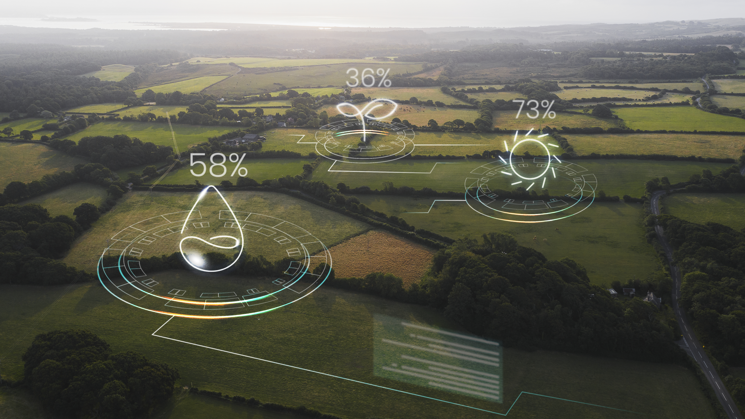
Цифровые сервисы в помощь фермеру
Команда: Ли А.О, Клевенко Е. А.,
Бараева Н. А.,
Лисятина Е. А., Окружнова А. А., Коновалова Ю.С.
Нано-, био-, информационные, когнитивные технологии
Notes:
ПЕРЕД ТЕМ, КАК ПРИСТУПИТЬ К РАБОТЕ, ПРОЧИТАЙТЕ ЗАМЕТКИ ДОКЛАДЧИКА НА ЭТОМ И ОСТАЛЬНЫХ СЛАЙДАХ
Коллеги, перед вами шаблон презентации на финальную презентацию проектов в вузе.
Шаблон мы даём не просто так: вам он поможет сказать всё, что нужно, и уложиться в отведённое время, а экспертам облегчит восприятие и обратную связь. Пожалуйста, следуйте ему — не нужно менять местами слайды и добавлять информацию, которую мы не запрашиваем.
Тем не менее, у вас есть простор для творчества:
вы можете поменять тему (цвета, шрифты, фон), но не переусердствуйте с форматированием — сначала доделайте содержание
вы можете добавить логотип вуза / факультета / команды
вы можете менять заголовки слайдов, если это необходимо, но не меняйте их порядок
мы рекомендуем использовать иллюстрации и схемы, имеющие отношение к вашему проекту — но они должны помогать воспринимать информацию, а не запутывать
вы можете разбить информацию с одного слайда на несколько для упрощения восприятия написанного
Друзья, просим вас не зачитывать информацию со слайдов, а рассказывать своими словами!

Slide 2
Приложение «Цифровые сервисы в помощь фермеру»
Приложение «Цифровые сервисы в помощь фермеру» (ЦСПФ) представляет собой «единое окно» или агрегатор различных сервисов, которые позволят повысить эффективность работы фермерского хозяйства за счет использования современных технологий.
Цель проекта: разработка необходимой документации для последующей разработки приложения.
Задачи проекта: разработка технического задания, описания функциональных возможностей, дизайна пользовательского интерфейса (UI)

Slide 3
Проблема пользователя / заказчика
У фермера могут быть различные потребности, которые позволяют закрыть цифровые технологии. Примером, может быть процесс рождения телят, который может длиться достаточно долго (более суток), при этом существуют приложения, которые позволяют анализировать видеоряд и присылать напоминания в виде СМС или push-уведомления о том что роды начались. Существуют сервисы для точного земледелия, цифровые справочники подбора семян, сервисы прогнозов погоды для сельского хозяйства, контроль поголовья с помощью RFID-меток и многие другие. В большом количестве сервисов сложно сориентироваться, а зачастую фермер не знает об их существовании.
Notes:
Начните с проблемы, которую призван решить ваш проект.
Она не существует в вакууме — всегда есть кто-то, кто заинтересован в её решении, иначе это не проблема. Этот кто-то — ваш пользователь или заказчик. Он может и не являться вашим непосредственным заказчиком, но вы так или иначе действуете в его интересах. Обычно это не один человек, а группа людей, объединенных каким-то признаком.
Возможно вместо слова “проблема” вам больше подойдёт “нерешённая задача”, “неудовлетворённая потребность”
Здесь также уместно указать, почему эта проблема возникает / почему потребность не удовлетворяется
Скорее всего, нужно будет указать контекст (при каких условиях наблюдается проблема)
Если актуальность / серьезность проблемы не всем очевидна, скажите несколько слов о последствиях. Описывая проблему, постарайтесь воздержаться от мнений и оценочных прилагательных, особенно эмоциональных (“катастрофические последствия”, “колоссальный ущерб”) — гораздо лучше то же самое изложить в цифрах и фактах
Друзья, просим вас не зачитывать информацию со слайдов, а рассказывать своими словами!

Slide 4
Решение
Приложение позволит выбрать сервисы наиболее востребованные конкретным фермером, добавить виджеты и аккумулировать данные в одном сервисе. В дальнейшем функциональные возможности можно расширить и создать «цифровую витрину фермерской продукции» (маркетплейс фермерских продуктов).
Notes:
Ваше решение — ответ на запрос заказчика / пользователя.
Обратите внимание на то, что решение должно решать проблему! Если это не так, это сигнал к тому, что нужно пересмотреть либо проблему, либо решение.
Решение — это конечная цель, ради которой и создавался ваш проект. Возможно, она лежит за пределами проектного интенсива.
Друзья, просим вас не зачитывать информацию со слайдов, а рассказывать своими словами!

